Slide 1

Dr. Matias Ramirez
Senior Lecturer, Science Policy Research Unit University of Sussex
con
Adrian Smith
Catedrático de Tecnología y Sociedad, SPRU
@MatiasRamirez50
@Tipconsortium
www.tipconsortium.net
Content here in one or two columns
La Innovación Transformadora Anticipando transformaciones sostenibles a través de nichos y experimentos

Slide 2
Nicho Ejemplos: energia renovable, eco-agricultura, humedales
Pequeñas redes de actores apoyan las novedades sobre la base de expectativas y visiones.
Concebidos como "espacios de incubación" para tecnologías y/o prácticas radicalmente nuevas caracterizadas por una alta incertidumbre tecnológica, institucional y de mercado.
Los nichos protegen las innovaciones radicales contra la selección del mercado y las presiones institucionales de un régimen y permiten a los actores conocer estas novedades y sus usos a través de la experimentación (Coenen, Raven, & Verbong, 2010; Geels, 2002).
Cuando los nichos adquieren suficiente impulso para que estas configuraciones relativamente flexibles se institucionalicen, crean la capacidad para las tecnologías y prácticas emergentes de desafiar y sustituir un régimen e inducir transiciones.

Slide 3
El desarrollo de nichos
Ahora, quiero introducir la idea de las dinámicas detrás de la crración de nichos
El movimiento básico es la expansión y profundización de redes entre iniciativas distintas, y la creación de un campo de apoyo, actividad, lobby, formación.
Lo que han notado los estudios históricos de la formación de nichos sociotecnicos (por ejemplo en la automobil en los primeros décadas del siglo 20) es como se expandan y se vinculan nuevas redes de iniciativas locales, y como se forman un cuerpo de conocimiento, de practicas, de demandas y alianzas a nivel ‘global’.
Básicamente la la creación de un movimiento de innovación transformativo …

Slide 4
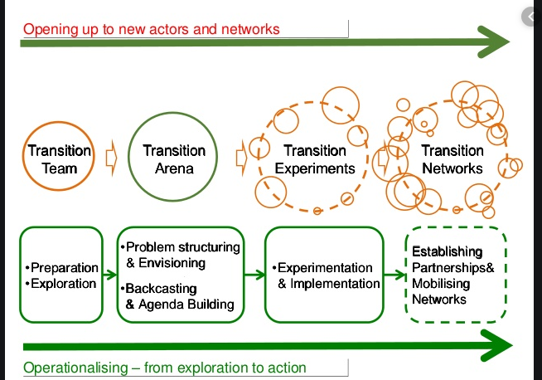

Slide 5
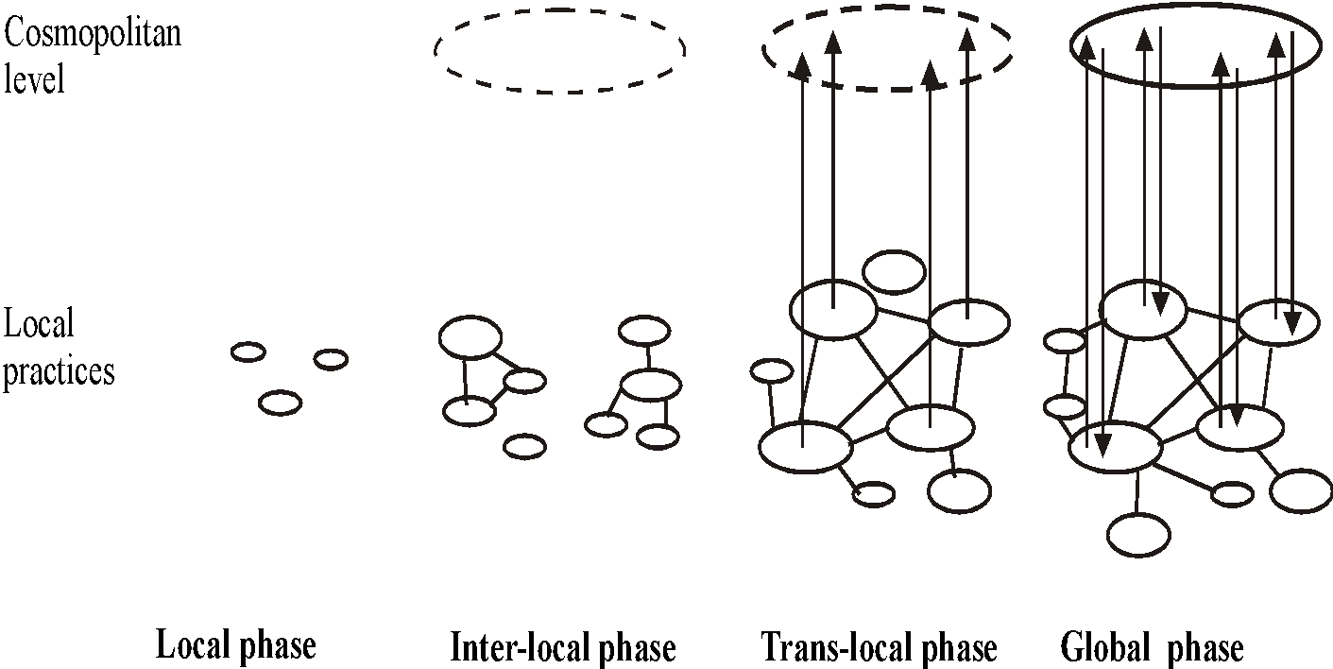
¿Cómo ir desde los experimentos hacía redes y movimientos de innovación transformativa?
Experimentos puntuales y locales sin intercambio de experiencias, conocimiento ni practicas entre otros experimentos
Intercambio ad hoc entre iniciativas diversas: experiencias, conocimiento y practicas
Producción intencional de una identidad y cuerpo de experiencias, conocimiento y practicas generales por razones mas allá de cada situación
Estructuración de practicas locales por el nivel de la red-global: el nicho se evoluciona hacía un regimén
Notes:
Bueno, espero que tenemos algún idea de pensar en la innovación como un proceso de inter-relacionar entre cambios sociotecnicos …
Ahora, quiero introducir la idea de las dinámicas atrás de la ceración de nichos
El movimiento básico es la expansión y profundización de redes entre iniciativas distintas, y la creación de un campo de apoyo, actividad, lobby, formación.
Lo que han notado los estudios históricos de la formación de nichos sociotecnicos (por ejemplo en la automobilidad en los primeros décadas del siglo 20) es como se expandan y se vinculan nuevas redes de iniciativas locales, y como se forman un cuerpo de conocimiento, de practicas, de demandas y alianzas al nivel ‘global’ digamos.
Basicamente, esta es la idea con el concepto nicho: la creación de un movimiento de innovación transformativa …

Slide 6
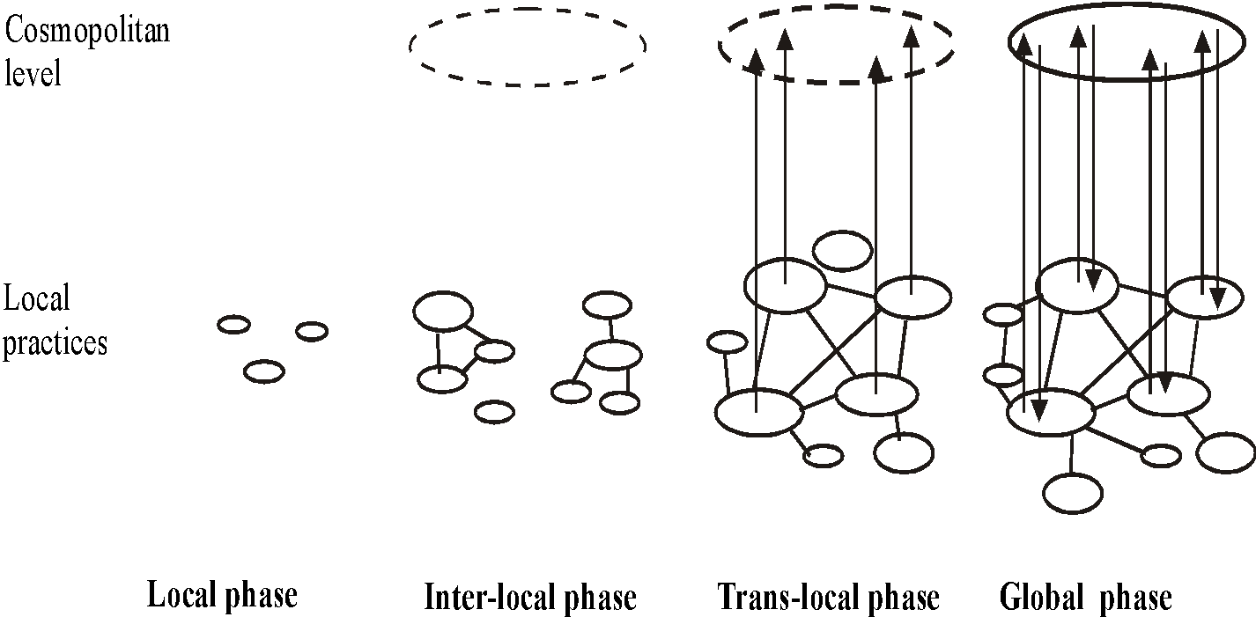
Un ejemplo: agro-ecología
Biodiversidad
Técnicas agrícolas
Salud y alimentación
Notes:
Os presento el ejemplo de agro-ecología no para persuadir os que sea la solución para alimentación sostenible, pero simplemente para ilustrar un nicho que lleve mas de 40 años de intentar a hacer alimentación a través de normas y practicas muy diferentes al régimen existente …
Un conjunto sociotecnico diferente en todas las dimensiones, pero que se ha agrupado a través de un proceso de vinculas entre iniciativas distintas. Aquí os doy algunos ejemplos de iniciativas …
Al principio, las inicitativas pueden estar aislados: por ejemplo preocupación con la biodiversidad y la búsqueda para practicas agrícolas que promueven la biodiversidad, o estudios de técnicas agrícolas, o salud y alimentación …

Slide 7
Reconocimiento de agro-ecología como un sistema agro-alimentaria
Un ejemplo: agro-ecología
Formación de productores/ habilidades e incentivos
Biodiversidad
Técnicas agrícolas
Mercados / grupos de consumo
Salud y alimentación
Semillas abiertas / variedades tradicionales
Notes:
Las iniciativas iniciales se conjuntan en praticas para productores, y con mas investigación e actividad en su formación, pero quizás incitativas para semillas ecológicas y abiertas, promoción de variedades y líneas tradicionales, la creación de mercados y grupos de consumo
Al mismo tiempo, hay reconocimiento que existe un campo de producción-actividad que se llama agro-ecologia …

Slide 8
Reconocimiento de agro-ecología como un sistema agro-alimentaria
Asociaciones de productores, consumidores, profesionales, sociales
Un ejemplo: agro-ecología
Formación de productores/ habilidades e incentivos
Biodiversidad
Técnicas agrícolas
Mercados / grupos de consumo
Promoción de culturas alimentarias tradicionales-ecológicas
Salud y alimentación
Sistemas de certificación y estándares
Semillas abiertas / variedades tradicionales
Control de pestes
Emprendedores sociales en la elaboración de alimentos

Slide 9
Reconocimiento de agro-ecología como un sistema agro-alimentaria
Asociaciones de productores, consumidores, profesionales, sociales
Un ejemplo: agro-ecología
Regimén socio-técnica para la agro-ecología
Formación de productores/ habilidades e incentivos
Principios rectores
Tecnologías claves
Estructura industrial
Relaciones con el usuario y los mercados
Políticas y normas
Formas de conocimiento
Cultura
Biodiversidad
Programas de inversión a escala
Técnicas agrícolas
Mercados / grupos de consumo
Hibridización de culturas alimentarias tradicionales-ecologicas
Salud y alimentación
Sistemas de certificación y estándares
Nuevas ciencias del suelo-tierra
Semillas abiertas / variedades tradicionales
Control de pestes
Emprendedores sociales en la elaboración de alimentos
Políticas publicas dedicado a agro-ecología
Notes:
En todo el proceso, a distintas niveles y lugares diferentes, hay innovaciones de distintas formas.
Innovaciones en las que dan el enfoque en practicas sociales, o en artefactos tecnológicos, o en instituciones nuevas, científicos etc …
El reto para la política publica para transformaciones hacia la sostenibilidad se encuentra en como acompañar a esos procesos – como la CTI puede asistir y ser al servicio a los grupos diversos involucrados en esos procesos

Slide 10
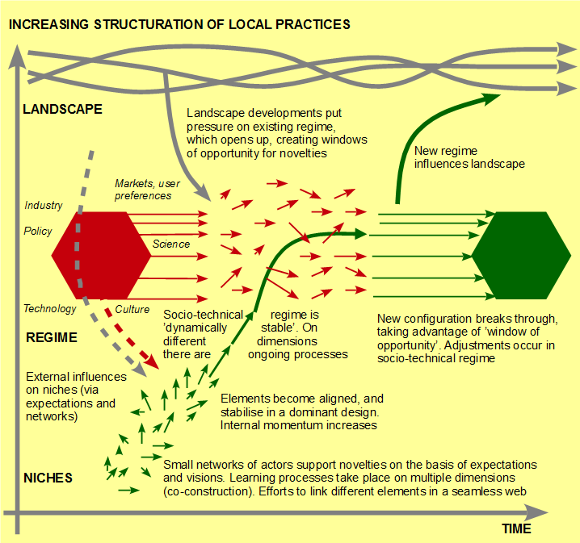
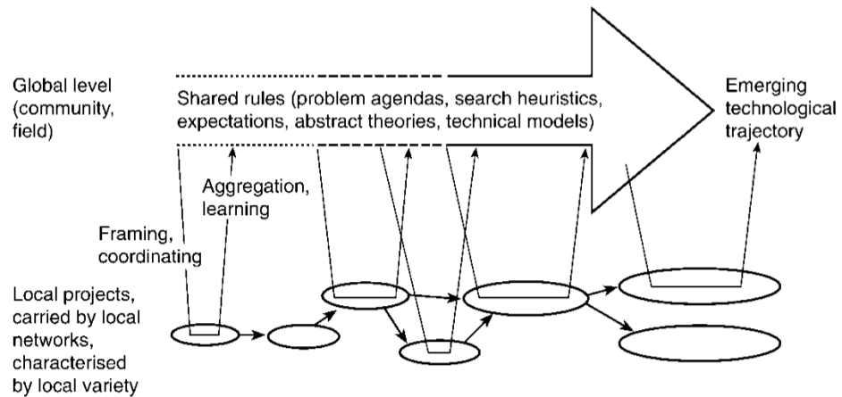
Tres estrategias para crear los espacios transformativos
El regimén sociotecnico
El espacio nicho
Notes:
¿Cómo se puede acompañar y apoyar a los procesos nichos?
Las investigaciones en la literatura científica han identificado a tres procesos claves que se inter-relacionan.
El objetivo básico es crear un espacio aparte de las normas del régimen, y donde las reglas del juego son diferente – mas comprometidos a justicia social y sostenibilidad ambiental. Y, al mismo tiempo, crear esta flecha de inter-mediación, es decir, plataformas, organizaciones, procesos y recursos para apoyar a la divulgación de experimentos e iniciativas y agregar y reflexionar sobre las experiencias y mejorar la operación del apoyo al nivel ‘global’.
Se realizan esta objetivo básic a través de tres estrategías …

Slide 11
Tres estrategias para apoyar a los espacios transformativos
Blindar: resistir contra las normas de regímenes no-sostenibles; reconocer y promover a las alternativas
El regimén sociotecnico
El espacio nicho
Notes:
Crear una visión sostenible que se vaya a movilizar al interés y apoyo de distintos actores y un entorno comprometido al desarrollo sostenible
El entorno pueda ser muy distribuido:
Grupos de consumidores ‘verdes’
Comunidades locales experimentando con iniciativas diferentes
Emprendadores sociales y comerciales
Inversores éticos
Unidades de investigación
Gobiernos locales

Slide 12
Porque blindar?
Crear una visión sostenible que se vaya a movilizar al interés y apoyo de distintos actores y un entorno comprometido al desarrollo sostenible
El entorno pueda ser muy distribuido:
Grupos de consumidores ‘verdes’
Comunidades locales experimentando con iniciativas diferentes
Emprendadores sociales y comerciales
Inversores éticos
Unidades de investigación
Gobiernos locales

Slide 13
Tres estrategias para cultivación de espacios transformativos
Blindar: resistir contra las normas de regímenes no-sostenibles; reconocer y promover a las alternativas
Criar:
visión y expectativas
redes de iniciativas
- aprendizaje social
El regimén sociotecnico
El espacio nicho

Slide 14
Tres estrategias para cultivación de espacios transformativos
Blindar: resistir contra las normas de regímenes no-sostenibles; espacio y recursos para promover alternativas
Empoderar:
Ajustar y conformar;
Estirar y transformar
Criar:
visión y expectativas
redes de iniciativas
- aprendizaje social
El regimén sociotecnico
El espacio nicho

Slide 15
Criar al nicho
Crear redes entre experimentos puntuales y la multitud de actores involucrados
redes amplias (la diversidad de participación)
redes profundas (el compromiso y recursos para transformación)
Aprendizaje social
aprendizaje sobre como mejorar las practicas sociotecnicas (1st-order learning)
aprendizaje sobre relaciones al régimen – como negociar y cambiar al contexto (2nd-order learning)
Visión y expectativas
que el nicho tenga futuro y responda a los retos de los ODS
reconocer a las posibilidades de invertir recursos, formar capacidades, crear trabajo
Cultivación de círculos virtuosos entre redes, aprendizajes y expectativas
Notes:
Redes – diversidad: comunidades locales, usuarios, operadores de infraestructura, unidades de investigación, inversores, agencias del estado
Redes profundas – abierta a los cambios de la política, mercados, reformas de instituciones

Slide 16
Empoderar al nicho
Ajustar-y-conformar
conformar elementos prometedores del nicho con las normas del regimen prevalentes
más enfoque en el ‘scaling-up’ de elementos que ya se encajan con las lógicas del regimen, p.e., artefactos, métodos, habilidades, modelos económicos
muestra de cómo se desempeña la innovación en términos de criterios convencionales
instituciones del estado, mercado y sociedad civil juegan un rol como un filtro
nicho más transformada que transformador
P.e. parques eólicos
Estirar-y-transformar
más enfoque en trasladar la experimentación hacia regímenes nuevas con, p.e., comunidades, narrativas, relaciones sociales, valores
experiencias del nicho influyen y informan al diseño de las políticas de regulaciones, subvenciones y redistribuciones contra el régimen y a favor a las alternativas
contribuir y incorporar a nuevos tipos de normas y rutinas en las instituciones del estado, mercado y sociedad civil
instituciones juegan un rol como mediador que lo invita a la experimentación
nicho que les alimenta a los movimientos para transformaciones
P.e. energía comunitaria
Notes:
Entonces, dado esta frontera en encuentro y intercambio, se puede simplificar las dinámicas complejas del desarrollo de los nichos en dos estrategias distintas …
Ajustar-y-conformar: es decir estrategias donde se convierte la innovación en forma más adecuada para las instituciones existentes … que tiene sentido y es fascinante para las normas y rutinas de la sociedad …
Estirar-y-transformar: es decir, intentos a cambiar las instituciones a formas mas sostenibles y adecuadas para la transformación hacia una sociedad que pueda aprovechar de la innovación social …
Ajustar-y-conformar
alinear elementos del nicho con las lógicas de las instituciones prevalentes
más enfoque en el ‘scaling-up’ de elementos que ya se encajan con las lógicas, p.e., artefactos, métodos, habilidades, modelos económicos
muestra de cómo se desempeña la innovación en términos de criterios convencionales
instituciones juegan un rol como un filtro
Innovación social más transformada que transformador
el conocimiento y saber hacer para la difusión de artefactos-servicios
Estirar-y-transformar
crear instituciones nuevas que sean mas apropiadas para convertir al nicho en sistema rutina
más enfoque en trasladar la experimentación hacia instituciones con, p.e., comunidades, narrativas, relaciones sociales, valores
contribuir y incorporar a nuevos tipos de normas y rutinas en las instituciones
Instituciones juegan un rol como mediador que lo invita a la experimentación
Innovación social que les alimenta a los movimientos para normas nuevas
el conocimiento y saber hacer para crear sistemas alternativos

Slide 17
Resumen: hacía las políticas publicas para promover a los nichos
Políticas publicas …
para reconocer, mapear y visibilizar a las iniciativas alternativas y entornos favorables para el desarrollo sostenible
para crear una visión movilizadora y entornos a favor de experimentación (blindar)
para criar y apoyar a los nichos - aprendizaje social, redes, expectativas positivas – al nivel de redes de iniciativas
para empoderar a los nichos con reformas a los regímenes y instituciones

Slide 18
La importancia de la mediación
Inter-relacionar, distinguir y negociar entre visiones, situaciones y motivos distintos
Documentación de aprendizajes desde distintos puntos de vista y por marcos-analíticos diferentes
Trabajar en redes abiertas y movilizar recursos para la diversidad de actividades mas allá de los proyectos
Visibilizar la presencia y saberes de todos los participantes y trazar todos las cosas que se produzca el nicho
Crear significados para los individuos y grupos diferentes, cultivar creatividad y compromiso
Incubación de comunidades y alianzas
Habilidades en escuchar activamente, notar ausencias-silencias y
El manejo de conflictos y la búsqueda para actividades-puentes que puedan hacer todos en común
Acompañar a procesos comprometido a convertir instituciones-como-filtro en instituciones-transformativas

Slide 19
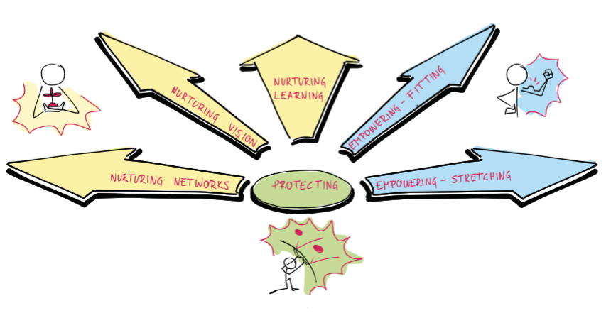
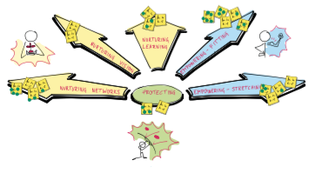
Ejercicio: ¿Cuáles son las posibilidades para nichos sostenibles y transformativos en Valle del Cauca?
Source: Climate-KIC, Visual Toolbox for System Innovation

Slide 20
Resumen de las preguntas: al nivel de las redes de iniciativas (mas allá de proyectos puntuales)
Empoderar
¿qué son las presiones o tendencias por ajustar-y-conformar a las instituciones de vuestro sistema?
¿cuáles serían las acciones para estirar-y-transformar a las instituciones?
Criar
¿qué son las lecciones, visiones y redes claves para nichos sostenibles en vuestro sistema?
¿cuáles serían las acciones para cultivar más conocimiento/aprendizaje, redes fuertes, y visiones mas llamativas?
Blindar:
¿qué son las circunstancias que la permitan a la experimentación sostenible en vuestro sistema?
¿cuáles serían las acciones para mejora a las contextos para experimentar con alternativos del regimen?

Slide 21
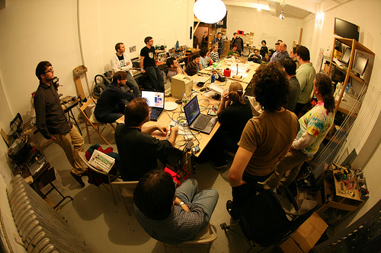
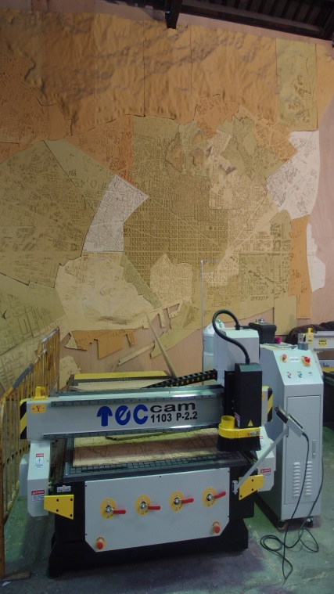
¿Qué son los Makerspaces, Hackerspaces y FabLabs?
[ Espacios donde diversos grupos de personas se reúnen para innovar y hacer cosas juntos en talleres
[ Utilizan y producen tecnologías de diseño versátil y fabricación digital
[ Son más de 400 Hackerspaces y Makerspaces en el mundo y más de 350 FabLabs en 40 países – y el creceimiento contínua …
[ Cualquier persona puede fabricar casi cualquier cosa - desde juegos y vehículos a paneles solares y eco-casas – comparten la documentación abierta de proyectos y instrucciones por la web
[Permiten a las personas experimentar y aprender colaborativamente a través de la participación en proyectos autodirigidos
[ Colaboran dentro de talleres y online – comparten diseños, instrucciones/códigos, capacidades y proyectos a distancia
Notes:
Diverse groups of people who meet up to make things together in workshops
Use and provision of versatile digital design and manufacturing technologies
Support people to experiment and learn with others through hands on involvement in self-directed projects
Within workshop but also on-line and events

